Slide 1




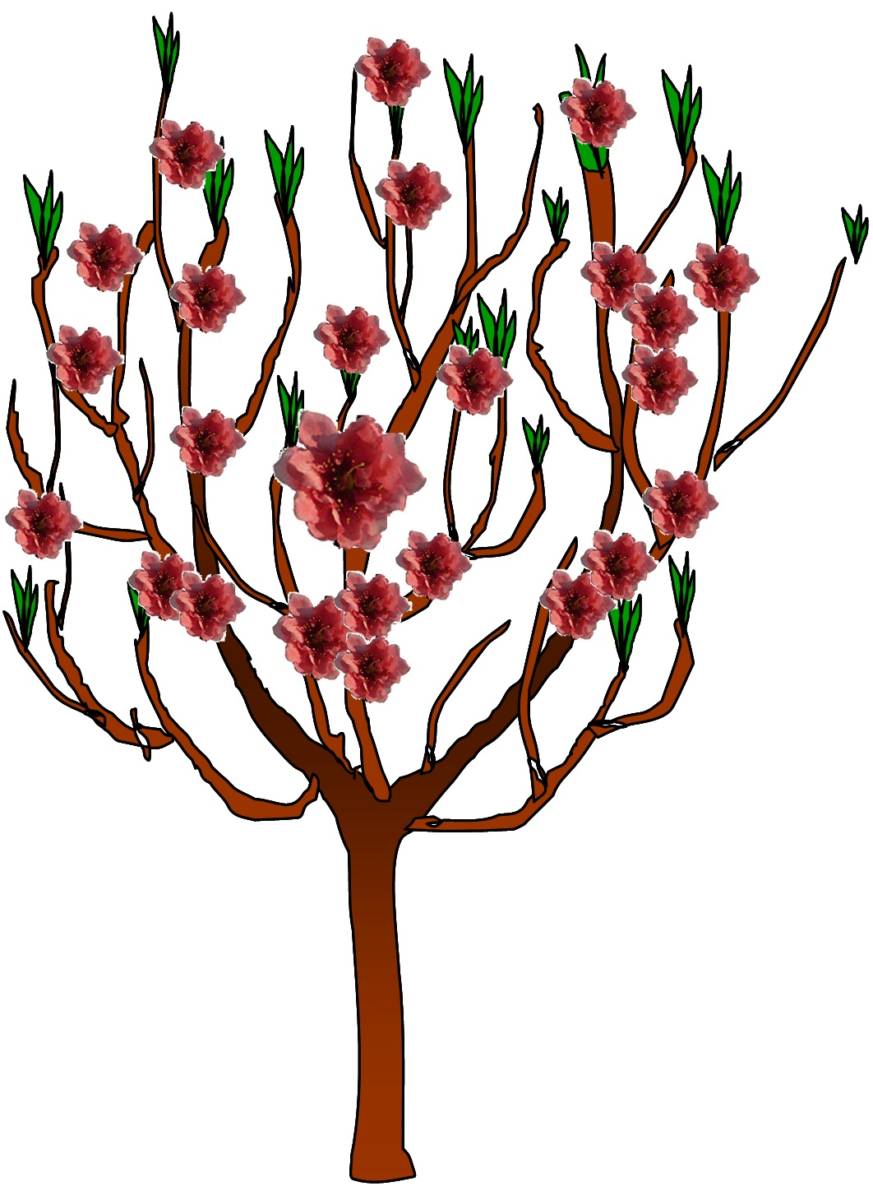



UBND QUẬN LONG BIÊN
.
Trường mầm non Ngọc Thuỵ
GIÁO ÁN: KHÁM PHÁ KHOA HỌC
Đề tài
Bé và gia đình chuẩn bị đón tết
Lứa tuổi: 3-4 tuổi

Slide 2




Hoạt động 1: Ổn định:
Cùng ca hát: Sắp đến tết rồi

Slide 3


Hoạt động 2: Dạy nội dung chính
1.Quan sát và thảo luận

Slide 4
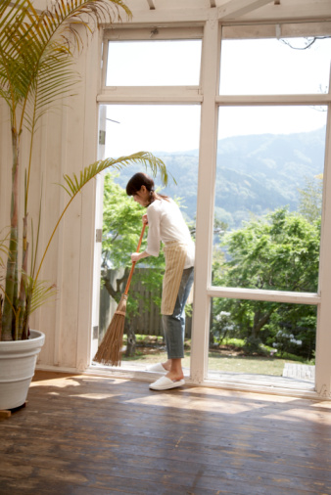
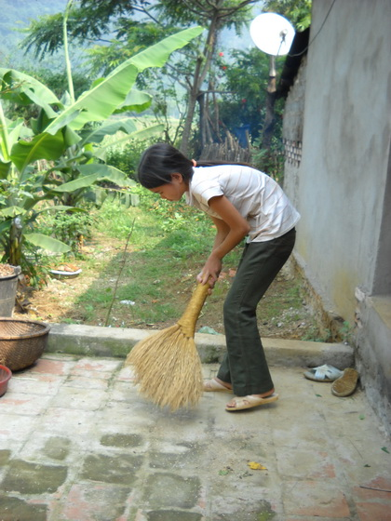
Quét dọn, lau chùi nhà cửa quét đường phố

Slide 5
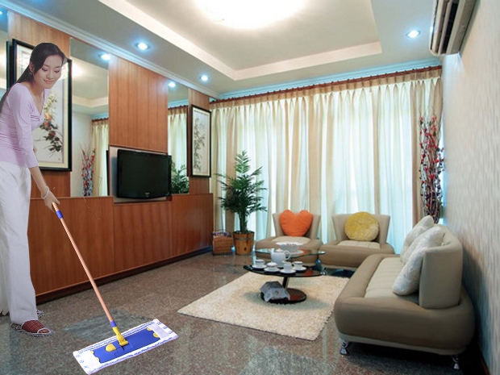

Slide 6
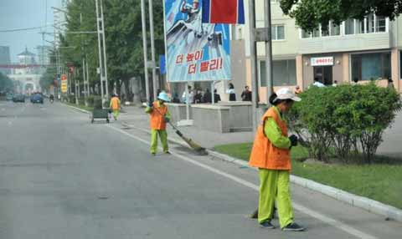

Slide 7
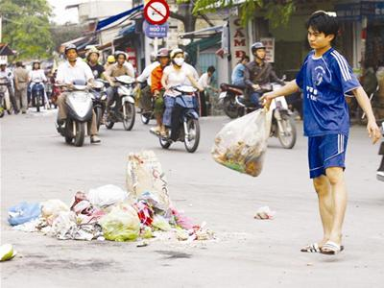

Slide 8
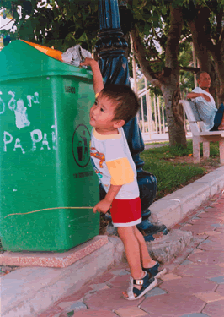

Slide 9
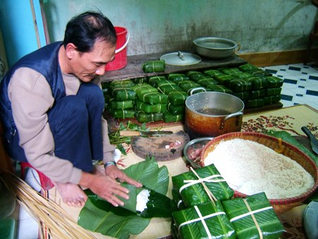
Gói bánh

Slide 10
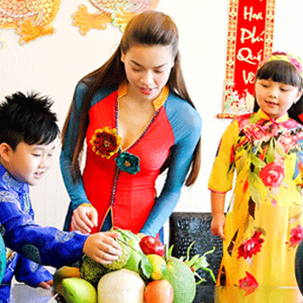
Trang trí nhà cửa

Slide 11
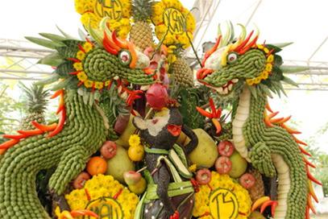

Slide 12
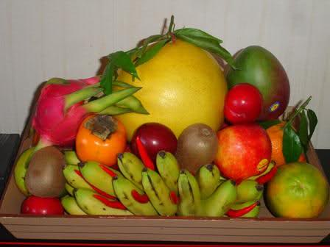

Slide 13
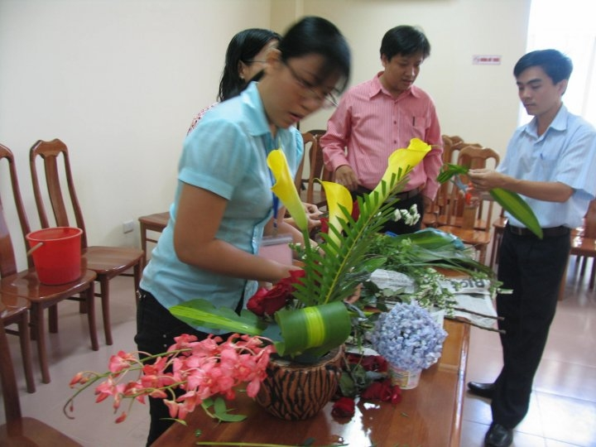
Cắm hoa

Slide 14
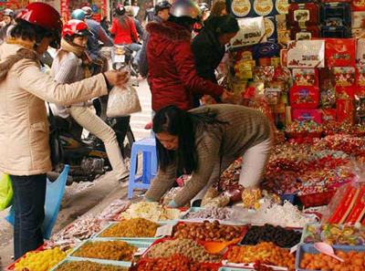
Mua sắm

Slide 15
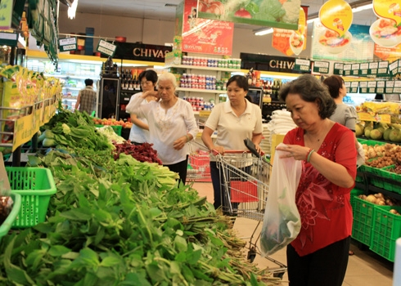

Slide 16
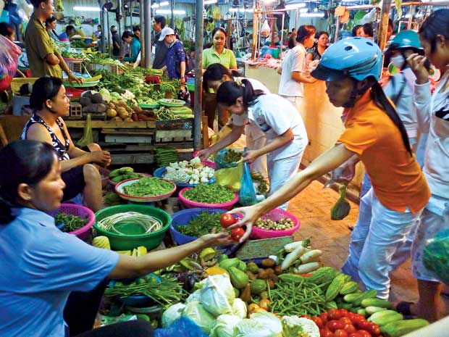

Slide 17
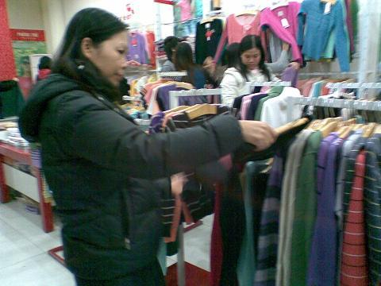

Slide 18
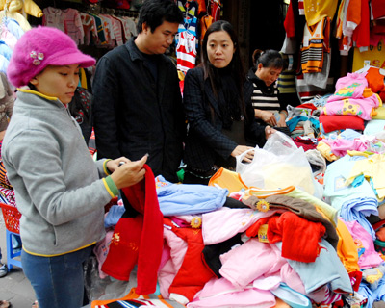

Slide 19
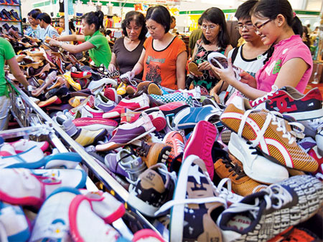

Slide 20
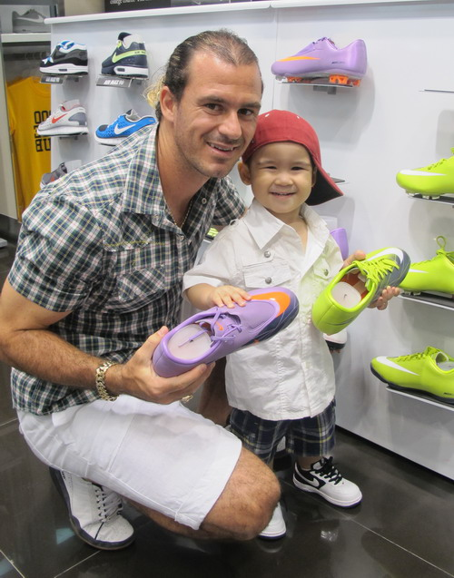

Slide 21
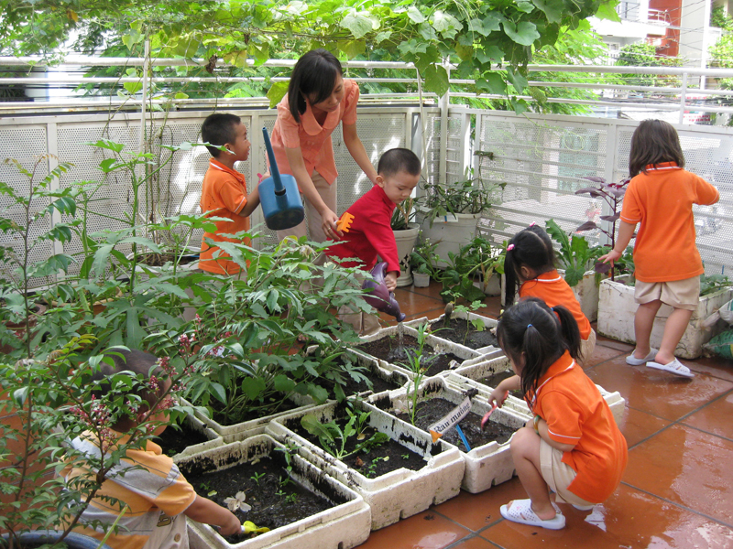
Chăm sóc cây cối, vườn tược

Slide 22
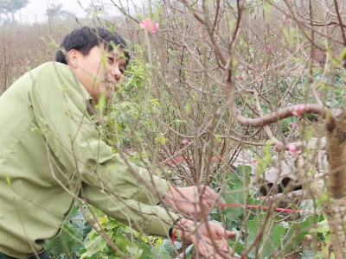

Slide 23
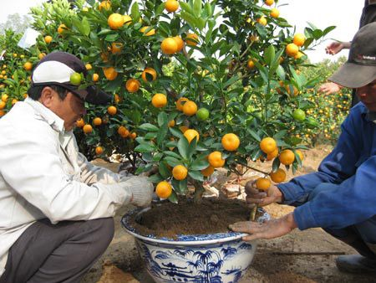

Slide 24
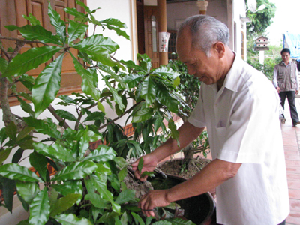

Slide 25
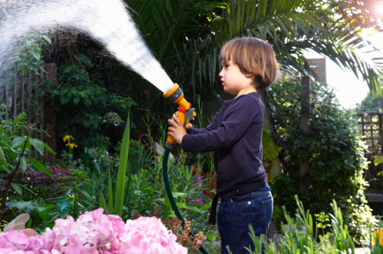

Slide 26
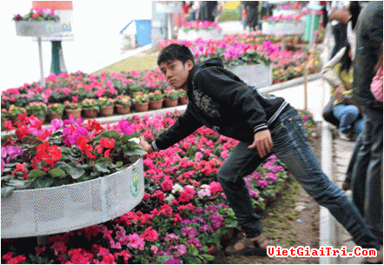

Slide 27
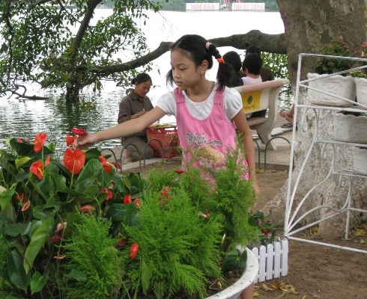

Slide 28
3.Luyện tập củng cố

Slide 29
Trò chơi 1:
Đi siêu thị

Slide 30
Trò chơi 2:
Bày mâm ngũ quả

Slide 31



Hoạt động 3: Kết thúc
Cô nhận xét tuyên dương trẻ

Slide 32



